Slide 1
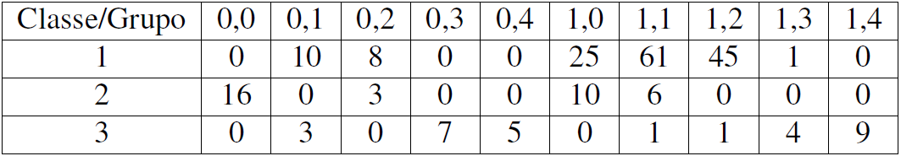
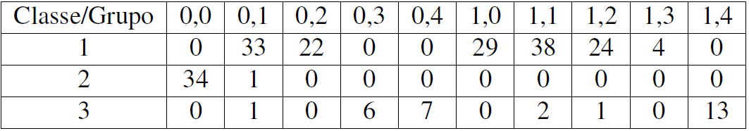
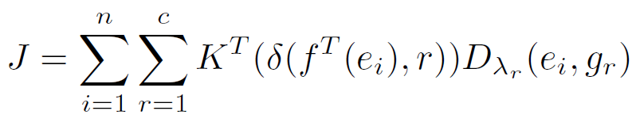
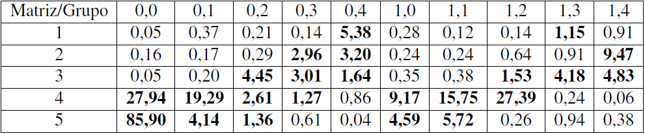
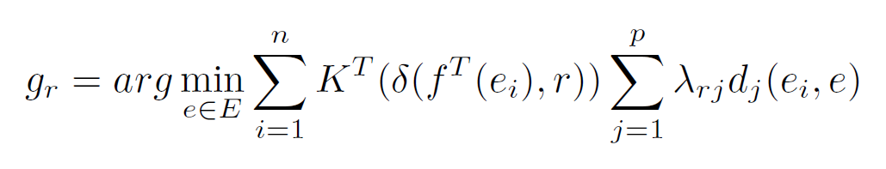
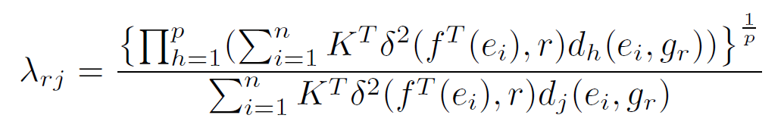
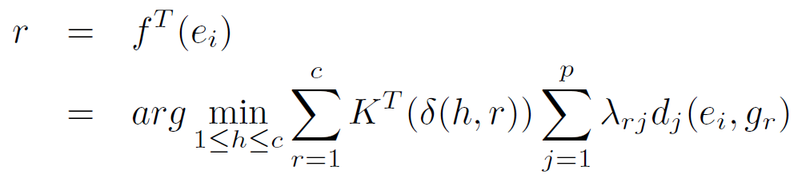



Agrupamento baseado em SOM com pesos adaptativos para múltiplas tabelas de dissimilaridade
Anderson Berg dos S. Dantas, Francisco de Assis T. de Carvalho
Centro de Informática
Universidade Federal de Pernambuco
INTRODUÇÃO
Experimentos
O algoritmo SOM de Kohonen é uma rede neural não supervisionada que possui propriedades de agrupamento e visualização. O SOM faz a projeção de dados multidimensionais em um espaço de duas dimensões (geralmente). Esta projeção possibilita encontrar uma partição dos dados de entrada em grupos similares preservando a topologia original.
Este trabalho propõe um algoritmo baseado em SOM com pesos adaptativos para classificar dados baseados em matrizes de dissimilaridades. O método proposto fornece, como resultado, uma partição dos dados de entrada, assim como um protótipo para cada agrupamento, além de adaptar pesos que calculam a relevância de cada matriz de dissimilaridades otimizando um critério de adequação entre os agrupamentos e seus respectivos protótipos. Os pesos mudam a cada iteração do algoritmo e são diferentes de um grupo para outro.
Foram realizados experimentos com cinco bases de dados do repositório UCI Machine Learning Repository, com o objetivo de ilustrar a utilidade do algoritmo proposto. Os resultados do algoritmo proposto foram comparados com o algoritmo batch SOM, base para o batch SOM adaptativo apresentado neste trabalho. Para ilustrar a eficácia do algoritmo, foram calculados o índice de Rand corrigido (CR), a medida F-measure e a taxa global de erro de classificação (OERC). Além disso, a matriz de confusão mostra a cardinalidade entre a partição a-priori e a partição final fornecida pelos algoritmos.
Tabela 1. Matriz de confusão fornecida pelo algoritmo batch SOM na base de dados Thyroid
SOM batch adaptativo para múltiplas tabelas de dissimilaridade
Tabela 2. Matriz de confusão fornecida pelo algoritmo batch SOM adaptativo na base de dados Thyroid
A abordagem apresentada é um algoritmo SOM batch adaptativo, que utiliza diferentes pesos adaptativos em matrizes de dissimilaridades. Esses pesos mudam a cada iteração e são diferentes de um grupo para outro e têm o objetivo de medir a relevância de cada matriz no processo de agrupamento.
O algoritmo SOM batch adaptativo para múltiplas tabelas de dissimilaridades é um algoritmo iterativo de três etapas (afetação, representação e atualização de pesos), que busca minimizar a seguinte função de adequação:
Tabela 3. Matriz de pesos final fornecida pelo algoritmo batch SOM adaptativo na base de dados Thyroid
Etapa 1. Definição dos melhores protótipos. Nesta etapa a partição e o conjunto de pesos são fixos.
Conclusão
Este trabalho introduziu um algoritmo de agrupamento (clustering) adaptativo baseado em SOM que agrupa objetos levando em consideração suas descrições relacionais dadas por múltiplas tabelas de dissimilaridades. O algoritmo começa de uma partição inicial e alterna três etapas até atingir um critério de parada. As três etapas buscam otimizar um critério de adequação que mede o ajuste entre a partição e seus protótipos.
Etapa 2. Definição dos melhores pesos. Nesta etapa a partição e o conjunto de protótipos são fixos.
Referências
A. Golli, B. Conan-Guez, and F. Rossi, “A self-organizing map for dissimilarity data,” in Classification, Clustering, and Data Mining Applications. Springer Berlin Heidelberg, 2004, pp. 61–68.
F. de Carvalho, Y. Lechevallier, and F. de Melo, “Partitioning hard clustering algorithms based on multiple dissimilarity matrices,” Pattern Recognition, 2011, doi:10.1016/j.patcog.2011.05.016.
F. Badran, M. Yacoub, and S. Thiria, “Self-organizing maps and unsupervised classification,” in Neural networks: methodology and applications. Springer-Verlag, 2005, pp. 379–442.
Etapa 3. Definição da melhor partição. Nesta etapa, o conjunto de protótipos e o conjunto de pesos são fixos.
APOIO:

